Slide 1
«На пути к школьному старту» Диагностика психологической готовности детей к обучению в школе.

Slide 2
Под психологической готовностью к школьному обучению понимается необходимый и достаточный уровень психологического развития ребенка для освоения школьной программы в условиях обучения в коллективе сверстников. Психологическая готовность к школьному обучению определяется прежде всего для выявления детей, не готовых к школьному обучению, с целью проведения с ними развивающей работы, направленной на профилактику школьной неуспеваемости и дезадаптации. Развивающую работу с нуждающимися в ней детьми проводится в группах развития. В этих группах реализуется развивающая психику ребят программа. Не ставится специальной задачи научить детей считать, писать, читать. Главная задача - довести психологическое развитие ребенка до уровня готовности к школе. Основной акцепт в группе развития делятся на мотивационное развитие ребенка, а именно развитие познавательного интереса и учебной мотивации. Задача взрослого сначала пробудить у ребенка желание научится чему то новому а уже затем начинать работу по развитию высших психологических функций.

Slide 3
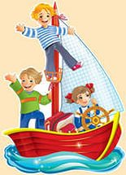
Основной целью психологического обследования ребенка является распознавание его индивидуальных особенностей. Выделяется три аспекта школьной зрелости:
интеллектуальной,
эмоциональной
и социальной.
Под интеллектуальной зрелостью понимается дифференцированное восприятие, включающее фигуры из фона, концентрацию внимания, аналитическое мышление, возможность запоминания, умение воспроизводить образцы, а также развитие движений руки сенсомоторную координацию. Эмоциональной зрелостью понимается как уменьшение импульсивных реакций и возможность длительное время выполнять не очень привлекательные задания. К социальной зрелости относится потребность в общении со сверстниками и умение подчинить свое поведение законам детских групп, а также способность исполнить роль ученика в ситуации школьного обучения. На основании этих параметров создаются тесты для определения школьной зрелости.
Правильно проведенная психологическая диагностика дает возможность определить, насколько ребенок подготовлен к школьной жизни, и прогнозировать его успехи учебной деятельности.

Slide 4
Для выявления психологической готовности ребенка к обучению в школе мною использовались методы и методики, такие как:
1. Общая ориентация детей в окружающем мире и запас бытовых знаний,
2.Методика исследования словесно-логического мышления (по К. Йерасеку),
3. Опросник «Отношение ребенка к обучению в школе».
4. Скрининг-обследование М. Семаго, Н. Семаго.

Slide 5
Общая ориентация детей в окружающем мире и запас бытовых знаний.
Полностью психологически готовым к обучению в школе (по данной методике) считается тот ребенок, который правильно ответил на все вопросы, т.е. в итоге получил 10 баллов. В течение времени, отводимого на ответ, ребенку можно задавать дополнительные вопросы, облегчающие, но не подсказывающие правильный ответ.

Slide 6
Методика исследования словесно-логического мышления (по Керну-Йерасеку). Цель: определение уровня вербального мышления, умения мыслить логически и выражать свои мысли. Проведение: ребенку задаются 15вопросов, ответы на которые оцениваются по шкале. Ответ считается правильным, если он достаточно разумен и отвечают смыслу поставленного вопроса.

Slide 7
Отношение ребенка к обучению в школе Задача этой методики – определить исходную мотивацию учения у детей, поступающих в школу, т.е. выяснить, есть ли у них интерес к обучению. Методика включает в себя 10 вопросов.
Правильным считается такой ответ, который достаточно полно и точно соответствует смыслу вопроса, Для того чтобы считаться готовым к обучению в школе, ребенок должен дать правильные ответы на абсолютное большинство задаваемых ему вопросов.

Slide 8
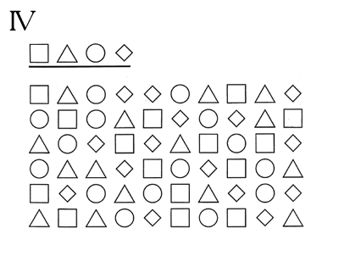
Скрининг-обследование М.Семаго, Н. Семаго. Предъявляемые задания позволяют оценить уровень сформированности предпосылок к учебной деятельности: возможности работать в соответствии с фронтальной инструкцией, умения самостоятельно действовать по образцу и осуществлять контроль, обладать определенным уровнем работоспособности, а также вовремя остановиться в выполнении того или иного задания и переключиться на выполнение следующего. Таким образом оценивается сформированность регуляторного компонента деятельности в целом. Кроме этого, оценивается уровень развития моторных навыков, в частности мелкой моторики, возможность удержания простой моторной программы в графической деятельности, а также появляется возможность сопоставить эти особенности графики и качество графической деятельности в свободном рисунке . Косвенно учитывается и уровень сформированности пространственных представлений, которые также являются неотъемлемой составляющей когнитивного развития ребенка.

Slide 9
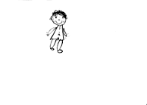
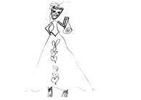
Помимо оценки результатов выполняемых заданий, важно и необходимо учесть особенности деятельности и характер поведения ребенка в процессе работы. Это является чрезвычайно важным, поскольку, с одной стороны, более четко выявляется «цена» деятельности ребенка, его эмоциональные, «энергоресурсные» затраты, с другой — появляется возможность прогностической оценки поведенческих особенностей ребенка в условиях групповой работы.

Slide 10
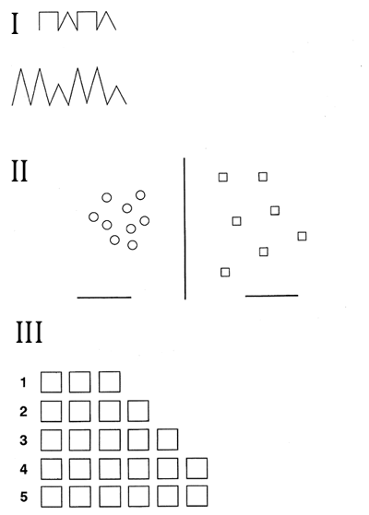
Задание № 1. «Продолжи узор»
Цель. Оценка особенностей тонкой моторики и произвольного внимания (удержание как самой инструкции, так и двигательной программы), умения работать самостоятельно в режиме фронтальной инструкции.
Задание № 2. «Сосчитай и сравни»
Цель. Оценка сформированности навыков пересчета в пределах 9, соотнесение цифры (графемы) и количества изображенных фигур. Оценка моторных навыков при изображении цифр. Определение сформированности понятия «больше—меньше» в ситуации «конфликтного» расположения элементов.
Задание № 3. «Слова»
Цель. Оценка сформированности у ребенка звукового и звукобуквенного анализа материала, подаваемого на слух, сформированность графической деятельности (в частности, написания графем), произвольная регуляция собственной деятельности.
Задание № 4. «Шифровка»
Цель. Выявление сформированности произвольной регуляции деятельности (удержание алгоритма деятельности), возможностей распределения и переключения внимания, работоспособности, темпа и целенаправленности деятельности.
Задание № 5. «Рисунок человека»
Цель. Общая оценка сформированности графической деятельности, оценка топологических и метрических (соблюдение пропорций) пространственных представлений, общего уровня развития.

Slide 11
Итоговые результаты диагностики по психологической готовности детей к обучению в школе.

Slide 12
Таким образом исходя из данных проведенной диагностики, можно сделать вывод :
Дети имеющие высокий уровень интеллектуального развития достаточно хорошо воспринимают дифференцированный образ мира, сообщают о результатах взрослому, умеют анализировать. Умеют рассуждать, высказывать свои соображения. Умеют слушать другого, логически строить свои рассуждения.
На Март 2016 года школьный мотив сформирован у 79% детей, что свидетельствует о положительном отношении к поступлению в школу и пребыванию в ней, как к совершенно естественному и необходимому событию в жизни.

Slide 13
Готовность родителей
-все время поддерживать ребенка;
- научиться сопереживать с ребёнком тяжёлые моменты;
- удержаться от замечаний и претензий;
-относится к ребёнку крайне деликатно; -много разговаривать, искренне интересоваться мыслями маленького школьника, его чувствами, а не только тем, сделал ли он уроки и что ел на обед;
- относится с уважением к педагогу
Все сложности ребенок сможет преодолеть достаточно быстро и легко!

Slide 14
Памятка родителям
КАК СТРОИТЬ ОТНОШЕНИЯ С УЧИТЕЛЕМ
Относитесь всегда к учителю уважительно, особенно проявляйте это в присутствии своих детей, не говорите резко об ошибках педагогов, хотя они склонны ошибаться, как и все люди. Не сравнивайте предыдущего учителя с настоящим. Цените желание учителя сообщить Вам что-то новое и важное о ребенке. Не забывайте, что до 95% педагогов - женщины, а они требуют деликатности, сдержанности и внимания. Постарайтесь увидеть в учителе своего союзника, понять его озабоченность делами Вашего ребенка, разделяйте степень высокой ответственности, которую он несет на себе. Терпеливо выслушивайте педагога, не стесняйтесь и не бойтесь задавать любые вопросы, чтобы исключить недомолвки и неясности.
Чем больше Вы будете знать, тем легче будет общаться.

Slide 15
Не сердитесь, если в речи педагога уловите поучительный тон: это профессиональная привычка многих людей, работающих с детьми. Не избегайте общения с педагогом, даже если он Вам не очень нравится, чаще пользуйтесь телефоном, проявляйте инициативу в установлении контакта. Конструктивно принимайте критику в свой адрес: в ней всегда есть моменты, которые обязательно нужно принять к сведению. Если содержание критических замечаний остается прежним, задумайтесь, почему нет изменений. Не давайте воли эмоциям: когда чувствуете, что их трудно контролировать, представьте себя на месте учителя. Если у Вас возникают трудности в воспитании ребенка, скажите об этом педагогу:
вместе будет легче.

